Slide 1


1. Понятие, условия возникновения и виды конкуренции.
2. Монополистическая конкуренция. Олигополия. Монополия. Монополистические объединения.
3. Антимонопольное законодательство и
государственное регулирование.

Slide 2
Конкуренция (от лат. concurro — «бежать вместе») — противоборство, соперничество между участниками рыночного хозяйства за наиболее выгодные условия производства и сбыта товаров и услуг с целью получения максимальной прибыли.
Конкуренция — важнейший элемент рынка, играющий решающую роль в повышении качества продукции, работ и услуг, снижении производственных затрат, в освоении технических новинок и открытий.
Основные условия возникновения конкуренции:
1) полная хозяйственная (экономическая) обособленность каждого товаропроизводителя;
2) полная зависимость товаропроизводителя от конъюнктуры рынка;
3) противостояние всем другим товаропроизводителям в борьбе за покупательский спрос.

Slide 3
Виды конкуренции
Конкуренция
Чистая
конкуренция
Монополистическая
конкуренция
Олигополия
Чистая
монополия
Совершенная
конкуренция
Несовершенная
конкуренция

Slide 4
Характерные черты типов конкуренции
Характерная черта | Совершенная конкуренция | Несовершенная конкуренция
 |  | монополистическая | олигополия | Чистая монополия
Число фирм | Очень много | Много мелких фирм | 3- 5 фирм | Одна
Тип продукта | Стандартизированный | Дифференцированный | Стандартизированный или дифференцированный | Уникальный нет заменителей
Контроль над ценой | Отсутствует | Некоторый, но в узких рамках | Ограниченный взаимной зависимостью, значителен при сговоре | Фирма сама устанавливает цены
Условия вхождения в отрасль | Нет препятствий, | Сравнительно легкие | Существенное препятствие | Нет вхождения

Slide 5
Совершенная (чистая) конкуренция — это рыночная ситуация, когда многочисленные, независимо действующие производители продают идентичную (стандартизированную) продукцию, причем ни один из них не в состоянии контролировать рыночную цену.
Основные характеристики совершенной (чистой) конкуренции:
1) на рынке большое количество покупателей и продавцов, каждый занимает относительно малую долю рынка данных товаров;
2) тождественная, стандартизированная продукция, товары однородны с точки зрения потребностей покупателей и, соответственно, продавцов;
3) свободный доступ к рынкам новых продавцов и возможность такого же свободного выхода из них, вход и выход из отраслей абсолютно свободен;
4) наличие полной и доступной информации для участников обмена о ценах и их изменениях, о продавцах и покупателях.

Slide 6

Несовершенная конку­ренция — противоположный вариант совершенной конкуренции. Она возникает в условиях, когда ограниченное число предприятий способ­но предложить особый товар по существующей цене.

Slide 7
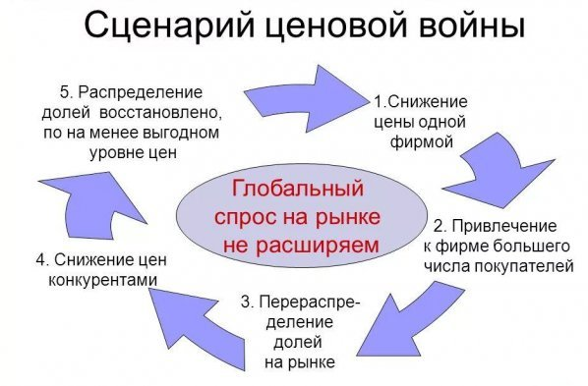
Ценовая конкуренция — борьба между товаропроизводителями за потребителя путем уменьшения расходов производства, снижение цен на товары и услуги без особого изменения их качества и ассортимента.

Slide 8
Неценовая конкуренция – один из способов конкурентной борьбы, где играет важную роль не преимущество в цене товара, а его более высокое качество, на техническом или прочем уровне, тем самым получается превосходство среди конкурентов товара.
Ряд ситуаций, когда применяется неценовая конкуренция:
Стоимость нельзя уменьшить из-за установленных рыночным контролером пределов.
Фирма вложила такое количество денег на производство товаров для нового рынка, что уменьшение стоимости с экономической точки зрения бессмысленно.
Велики расходы на распространение товаров.
На рынке спрос превышает предложение, что означает: клиент станет покупать продукцию по любой цене.
Компания делает ставку на повышение качественных характеристик изготавливаемых товаров – за счет улучшения технических свойств продукции.

Slide 9
Методы ценовой и неценовой конкуренции
Демпинговые цены – искусственно заниженные, установленные ниже цены внутреннего рынка. Наиболее часто используются в мировой практике для захвата рынков сбыта.
Цены лимитные – верхний предел уровня цены на конкретный вид товара, устанавливается на основе предварительных данных в начале его разработки.
Гибкие цены применяются в торговле с каждым в отдельности покупателем.
Престижные цены устанавливаются для особо престижных товаров на высоком уровне.
Лидерные цены – заведомо заниженные, вводятся для выделения данного товара в сознании массового покупателя с тем, чтобы завоевать лидерство в данном сегменте рынка.
Цены проникновения на рынок – относительно низкие цены на товар, устанавливаемые в целях обеспечения роста объема продаж и предназначенные для захвата массового рынка.

Slide 10
Позитивные явления конкуренции:
1) снижение издержек;
2) быстрое внедрение НТП;
3) гибкое приспособление к спросу;
4) высокое качество продукции;
5) препятствие к завышению цен.
Негативные явления конкуренции:
1) разорение многих субъектов рыночной экономики;
2) анархия и кризис производства;
3) чрезмерная эксплуатация ресурсов;
4) экологические нарушения.

Slide 11
2. Монополистическая конкуренция.
Олигополия. Монополия.
Монополистическая конкуренция — это рыночная ситуация, когда многочисленные продавцы продают схожие товары, стремясь придать им реальные или мнимые уникальные качества.
Основные характеристики монополистической конкуренции:
1) относительно большое число некрупных (мелких) фирм;
2) эти фирмы производят разнообразную продукцию, потребитель легко может найти товары-заменители и переключить свой спрос на них;
3) сохраняются возможности относительно легкого вступления в отрасль новых производителей.

Slide 12
Олигополия — это рынок, на котором доминирует несколько крупных фирм, т.е. несколько продавцов противостоят множеству покупателей.
Данная модель рынка характеризуется следующими признаками:
большое число покупателей, за склонность которых борется небольшое количество фирм;
для выхода на рынок имеется множество существенных препятствий и барьеров;
ввиду взаимозависимости предприятий, составляющих олигополию, контроль за ценами извне крайне ограничен;
при установлении стоимости товара или услуги присутствует возможность сговора между предпринимателями;
если одна или несколько фирм характеризуются большой долей рынка, то они могут оказывать влияние на ценообразование.

Slide 13
Положительные моменты:
фирмы, работающие в рамках данной модели, уделяют огромное внимание финансированию и проведению научно-исследовательских и опытно-конструкторских работ;
в связи с тем, что применяются в основном неценовые методы конкуренции, со временем ассортимент продукции дифференцируется.
Негативные моменты:
ввиду высокой вероятности ценового и производственного сговора олигополия может приобрести черты монополии;
довольно редко практикуется снижение цены за счет эффекта масштаба;
использование методов неценовой конкуренции вынуждает олигополистов прибегать к дополнительным издержкам;
довольно распространенной является ситуация, когда производители не работают над снижением издержек, а стремятся покрыть их путем повышения стоимости товара.

Slide 14
Чистая монополия (от греч. monos — «один», poleo — «продаю») — это рынок, на котором один продавец противостоит множеству покупателей
Цель монополии — получение сверхприбыли посредством контроля за ценой и объемом производства на монополизированном рынке.
Основные черты чистой монополии:
1) единственный продавец-производитель;
2) товарная дифференциация отсутствует, отсутствие товаров-заменителей;
3) продавец осуществляет практически полный контроль над ценами;
4) очень трудные условия вхождения в отрасль новых предприятий. По сути дела, вход оказывается заблокированным финансами, технологическими, ресурсными, правовыми условиями.

Slide 15
Различают несколько типов монополий.
Естественная монополия. Ею обладают частные собственники и хозяйственные организации, имеющие в своем составе редкие и свободно не возобновимые элементы производства (редкие металлы, особые земельные участки и т.д.).
2. Искусственные монополии. Под этим условным названием понимают объединения, создаваемые ради получения монополистической выгоды. Искусственные монополии выступают в виде различных монополистических отношений.

Slide 16
Картель — это метод, при котором заключается соглашение между изготовителями однородного товара о разделе рынка между ними и согласовании объемов продаж каждым из участников соглашения.
2.Синдикаты— организационная форма монополистического объединения, при которой вошедшие в него теряют коммерческую сбытовую самостоятельность, сохраняют юридическую и производственную свободу действий.
3. Трест — форма монополистического объединения, при которой вошедшие в него предприятия теряют и производственную, и коммерческую самостоятельность предприятий, руководство осуществляется из единого центра.
.

Slide 17
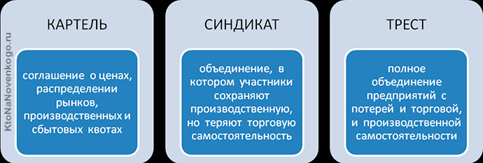
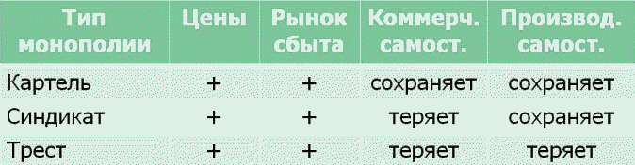

Slide 18
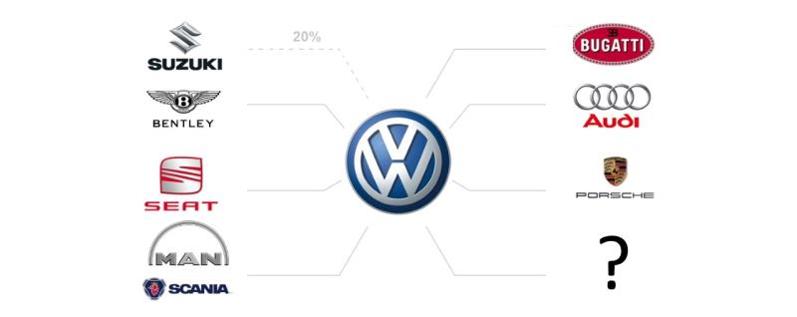
4. Концерн — организационная форма объединения предприятий различных отраслей, находящихся под единым управлением и финансовым контролем.

Slide 19
5. Холдинг — акционерная компания, владеющая контрольным пакетом акций юридически самостоятельных предприятий для осуществления контроля над их операциями.
Материнская компания в холдинге:
разрабатывает общую концепцию развития холдинга;
формирует единую стратегию инвестиционной и финансовой деятельности;
управляет дочерними предприятиями;
выполняет функции сбыта готовой продукции и закупки материальных ресурсов;
осуществляет внешнеэкономическую деятельность;
проводит в рамках объединения внутренние кредитования и финансирование.

Slide 20
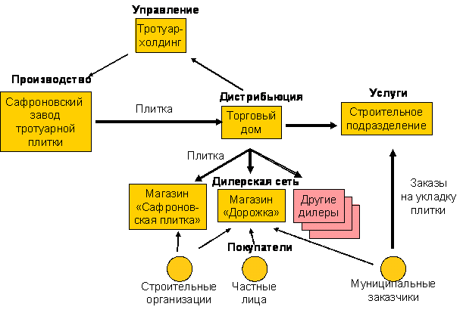

Slide 21
3. Антимонопольное законодательство
и государственное регулирование экономики
Антимонопольное регулирование — это система нормативных правовых актов, направленных на преодоление негативных сторон монополии, связанных с властью, позволяющих им подавлять сводную конкуренцию и контролировать цены.
Методы антимонопольного регулирования:
1) ограничение монополизации рынка;
2) постоянный государственный мониторинг;
3) запрещение установления монополистических цен;
4) сохранение и поддержание конкуренции всех цивилизованных фирм.

Slide 22
Экономические меры поддержания конкуренции и борьбы с монополией:
1) поощрение создания товаров-заменителей;
2) поддержка новых фирм, среднего и малого бизнеса;
3) привлечение иностранных инвестиций, учреждение совместных предприятий, зон свободной торговли;
4) финансирование мероприятий по расширению выпуска дефицитных товаров в целях устранения доминирующего положения отдельных хозяйствующих субъектов.
Антимонопольная политика — это комплекс государственных мер (соответствующее законодательство, система налогообложения, денационализация, разгосударствление и приватизация собственности, поощрение создания малых предприятий и пр.), направленных против мобилизации производства и на развитие конкуренции среди товаропроизводителей.

Slide 23
Государственное регулирование развития экономики — это воздействие государства на деятельность хозяйствующих субъектов и рыночную конъюнктуру в целях обеспечения нормальных условий функционирования рыночногомеханизма
Основные экономические функции государства
обеспечение правовой базы функционирования частного бизнеса;
зашита конкуренции;
перераспределение доходов через систему прогрессивного налогообложения и систему трансфертных платежей;
финансирование фундаментальной науки и охрана окружающей среды;
контроль и регулирование уровня занятости, цен, темпов экономического роста;
финансирование производства или непосредственное производство общественных товаров и услуг.

Slide 24
Методы государственного регулирования:
Прямые методы государственного регулирования экономики основываются на административно-правовых способах воздействия на деятельность тех или иных субъектов хозяйствования (меры запрета, разрешения, ограничения).
государственные заказы и контракты;
безвозвратное целевое финансирование тех или иных территорий, отраслей;
адресные льготные кредиты производителям;
финансирование строительства объектов государственной собственности;
ограничения и запреты по выпуску определенных видов продукции;
лицензирование отдельных видов деятельности, внешнеторговых операций и пр.

Slide 25
Косвенные методы отличаются от прямых методов тем, что они не ограничивают свободу экономического выбора, а наоборот, дают дополнительные стимулы при принятии рыночного решения.
Основная область их применения — вся экономическая среда. Косвенные методы регулирования предполагают использование средств и возможностей финансовой и кредитно-денежной систем страны.
Налоги, пошлины, квоты, штрафы, информация
Указанные методы взаимосвязаны.

